Slide 1

MEMORIA DE ACTIVIDADES AMPA ESCOLAPIAS CARABANCHEL
CURSO 2018-2019

Slide 2

COMIENZO DE UN NUEVO CURSO
A DISPOSICIÓN DE NUESTROS SOCIOS

Slide 3
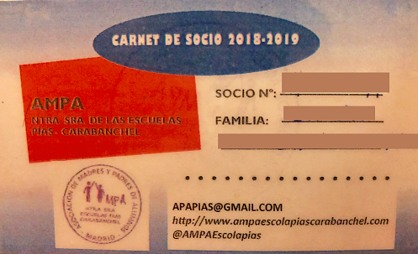

RENOVACIÓN DEL CARNÉ DE SOCIOS
SUBVENCIÓN DE 5€ POR ALUMNO PARA SALIDAS Y EXCURSIONES
INCORPORACIÓN DE NUEVAS EMPRESAS COMO COMERCIOS COLABORADORES

Slide 4

TALLER DE TEATRO

Slide 5
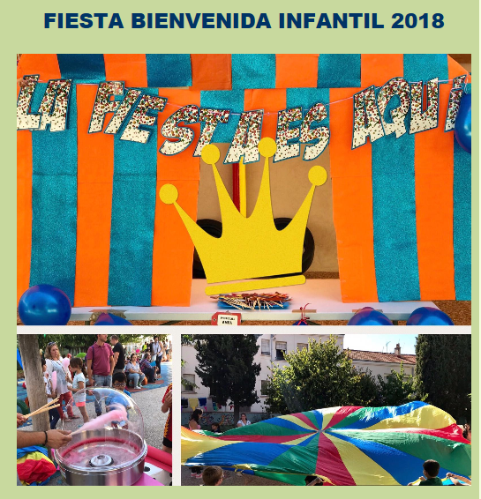
FIESTA DE INFANTIL

Slide 6
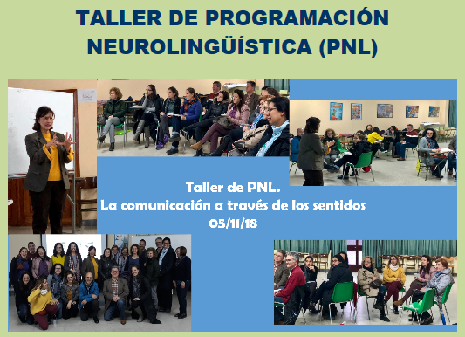

TALLER: PROGRAMACIÓN NEUROLINGÜISTICA (PNL)

Slide 7
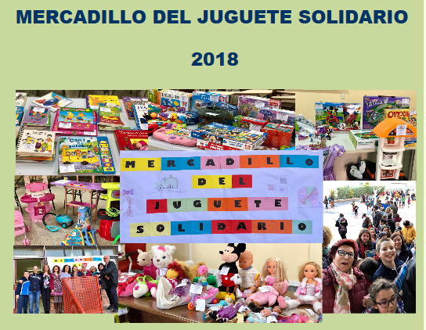

CUARTO MERCADILLO DEL JUGUETE

Slide 8
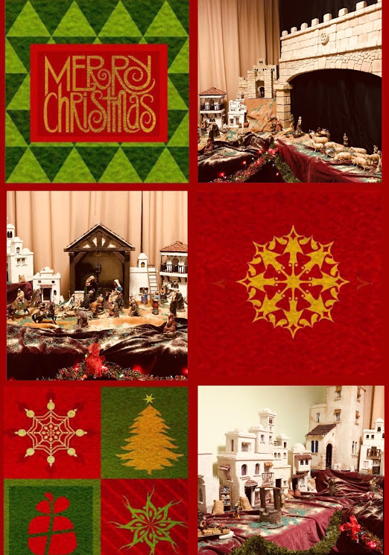
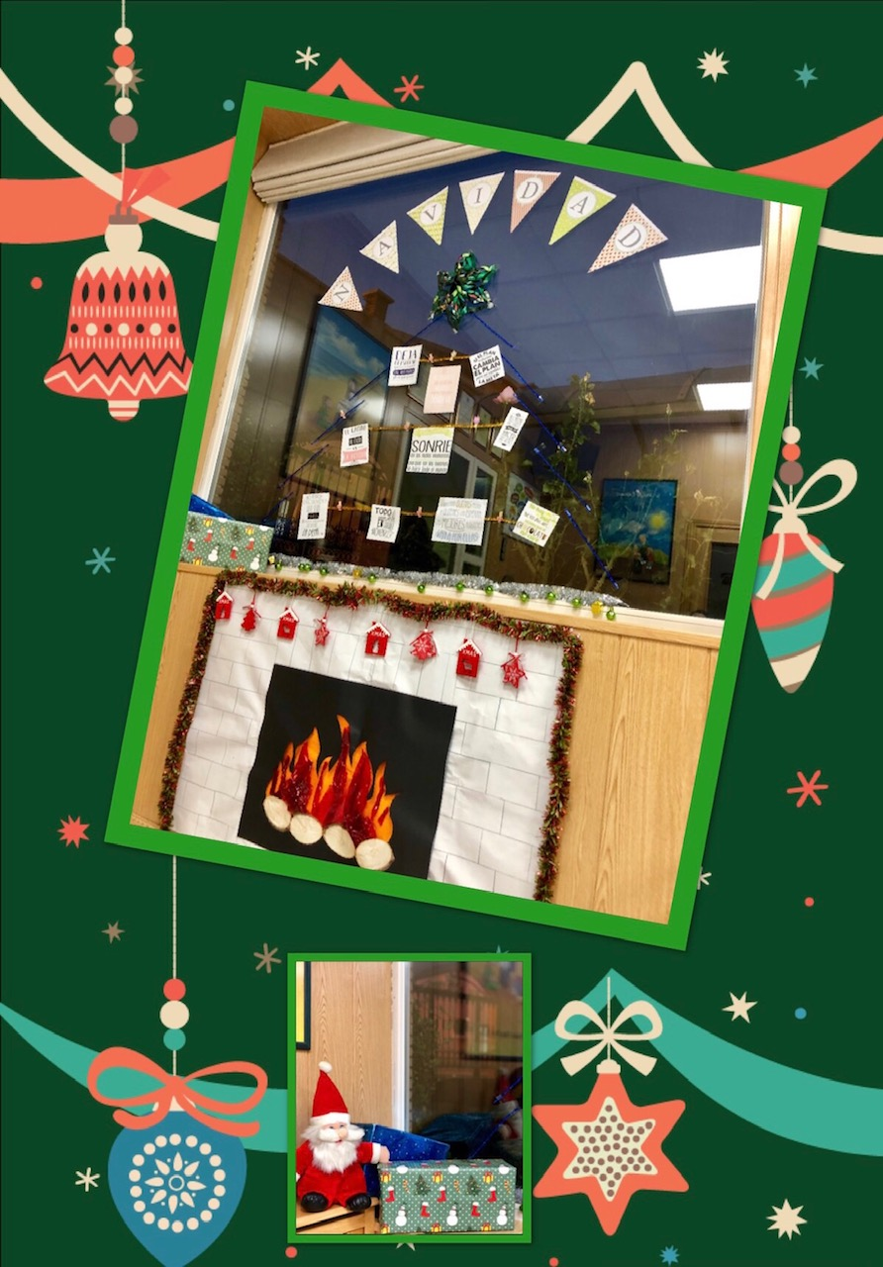
BELÉN DEL COLEGIO Y DECORACIÓN EN PORTERÍA
LOTERÍA DE NAVIDAD 2018

Slide 9
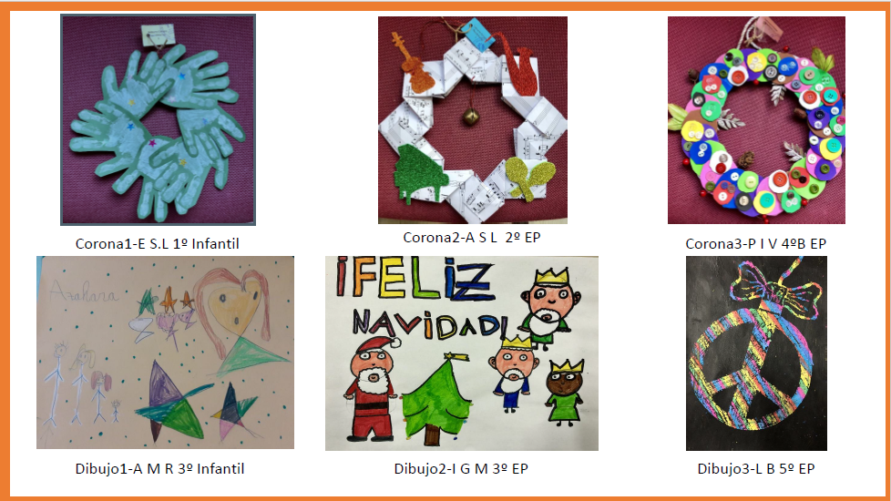
CONCURSOS NAVIDEÑOS 2018

Slide 10

FELICITACIÓN NAVIDEÑA A PADRES Y PERSONAL DEL CENTRO

Slide 11
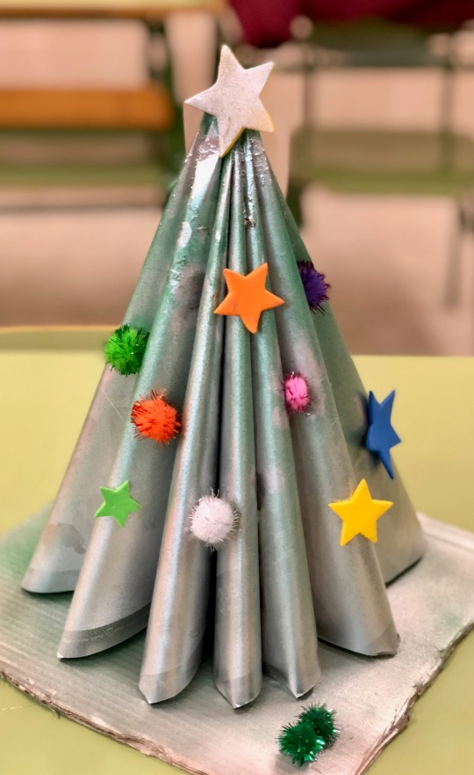
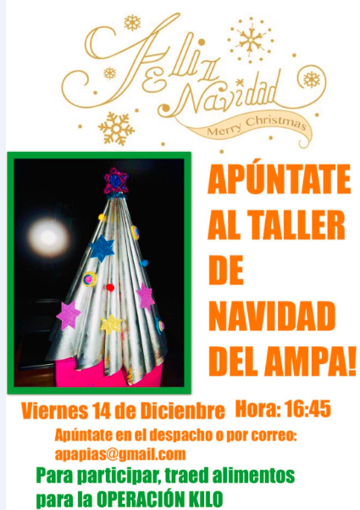
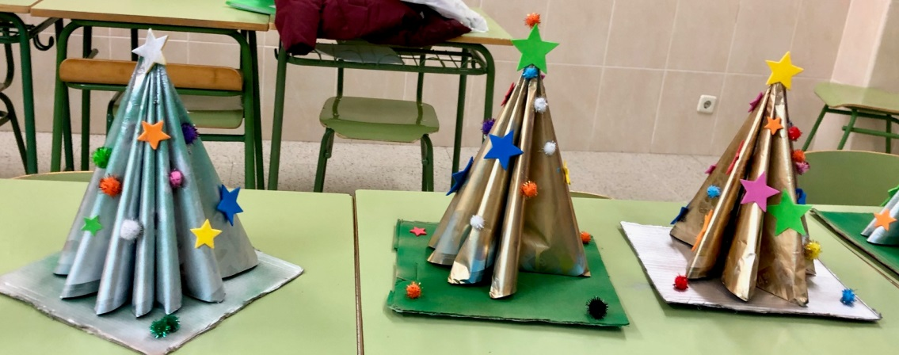
TALLER DE NAVIDAD

Slide 12


FIESTA DE NAVIDAD

Slide 13
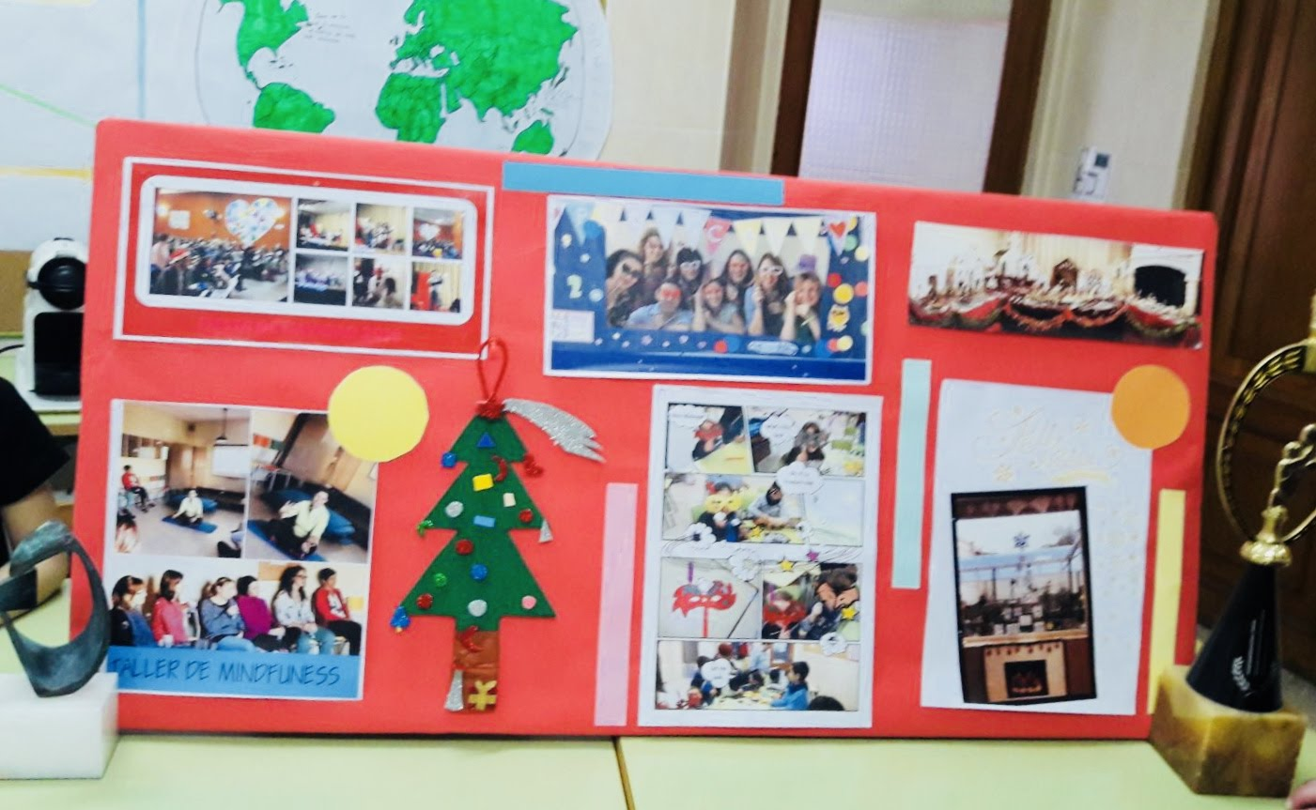
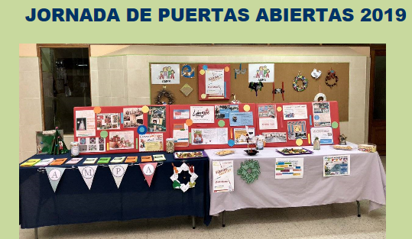

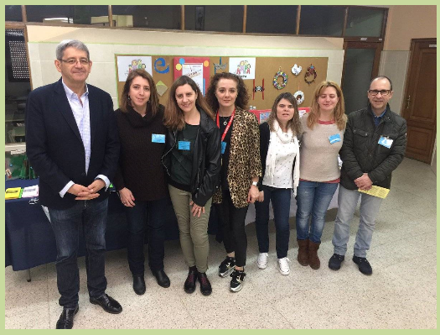
PUERTAS ABIERTAS 2019

Slide 14

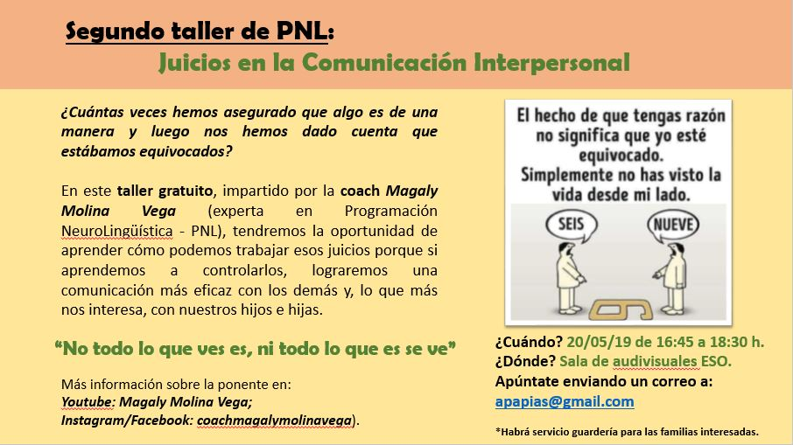
2º TALLER PNL PARA FAMILIAS: LOS JUICIOS EN LA COMUNICACIÓN INTERPERSONAL

Slide 15

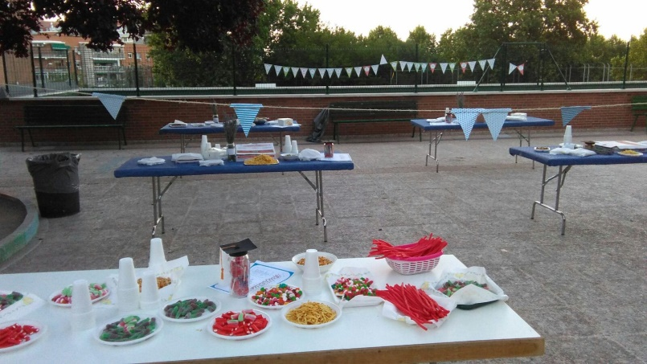

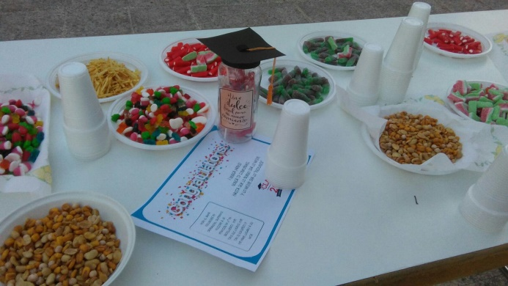
COLABORACIÓN CON LA GRADUACIÓN DE BACHILLERATO PROMOCIÓN 2019

Slide 16

FIESTA FIN DE CURSO 2018-19

Slide 17
COLABORACIONES CON EL COLEGIO DURANTE EL CURSO 2018-2019:
BANCO DE UNIFORMES
* * * *
5 PROYECTORES (2.433,19€)

Slide 18

Porque sin vosotros no sería posible…
¡¡¡GRACIAS!!!

